Slide 1

물리적 망분리 환경의 사이버보안 감시 운영 효율화를 위한 sLLM 기반 쿼리 추천 시스템
AI Vision
발표자:이세훈
Notes:
ㅊ

Slide 2
Introduction
현재 일 분담 역할
1. 데이터 수집하여 군 실제 로그와 비슷한지 체크
2. 군 내부에서 일어나지 않는 시나리오는 제외,
3. 어느 정도 수준의 질의어로 만들지,
4. 군 내부 SPL 관련 가이드? 있는지,
5. 데이터 수집 및 전처리/정규화(이세훈/윤정님)
6. 모델 전수조사 및 RTX 5090 한계치 체크(이세훈/도영님)
7. 앞으로 해야 할 일

Slide 3
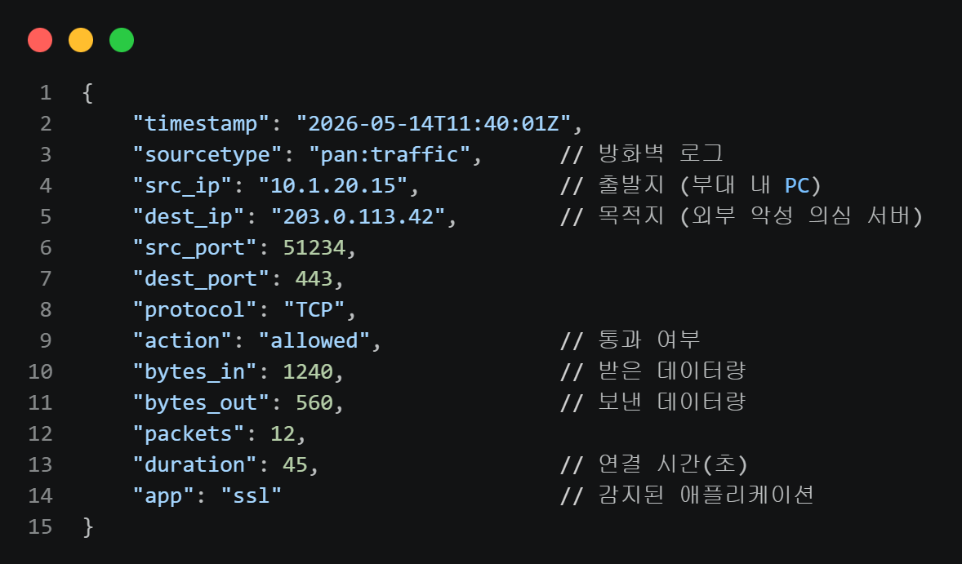
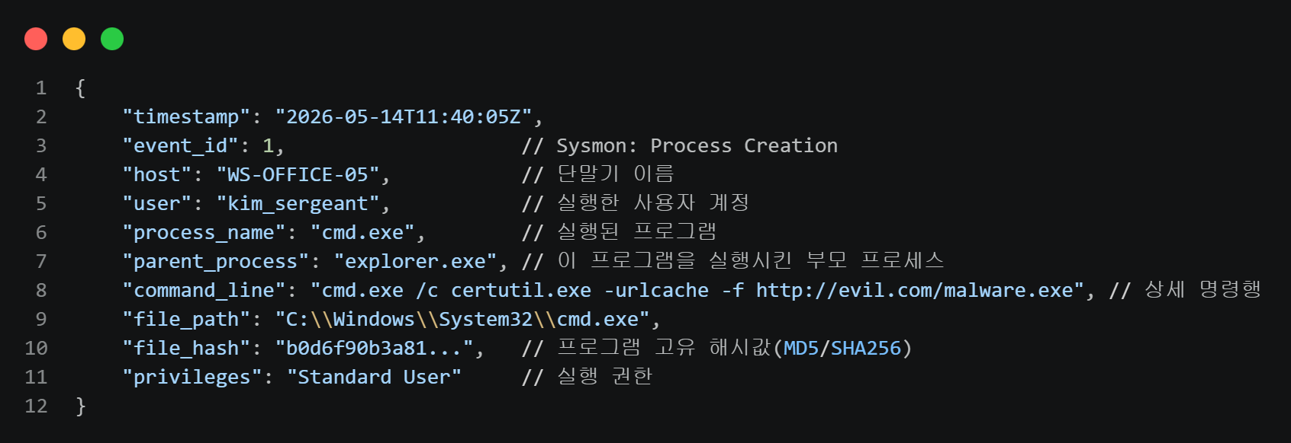
각 현황
1. 데이터 수집하여 군 실제 로그와 비슷한지 체크
네트워크 레벨 로그
EDR 레벨 로그

Slide 4
각 현황
3. 어느 정도 수준의 질의어로 만들지
초보자 모드: "인터넷 끊긴 거 다 보여줘", "누가 자꾸 로그인 틀려?" (현상 중심)
중급자 모드: "BSTOLL-L 장비에서 발생한 4625 이벤트 리스트업해줘." (용어 중심)
전문가 모드: "Extract source IPs with failed login attempts exceeding 5 counts." (로직 중심)
최소 중급자 수준 이상의 질의어로 질의응답할 예정

Slide 5
각 현황
4. 군 내부 SPL 관련 가이드? 있는지,
훈련 예시 제공 예정 (찾으시는대로 카카오톡으로 바로 공유 부탁드림)

Slide 6
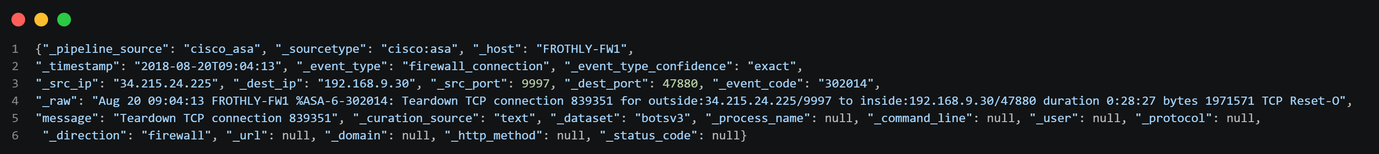
각 현황
5. 데이터 수집 및 전처리/정규화(이세훈/윤정님)
BOTSv3
총 41,934 네트워크 로그 확보
로그 유형
방화벽 연결: 32,006건
네트워크 연결: 6,830건
웹 요청: 3,394건

Slide 7
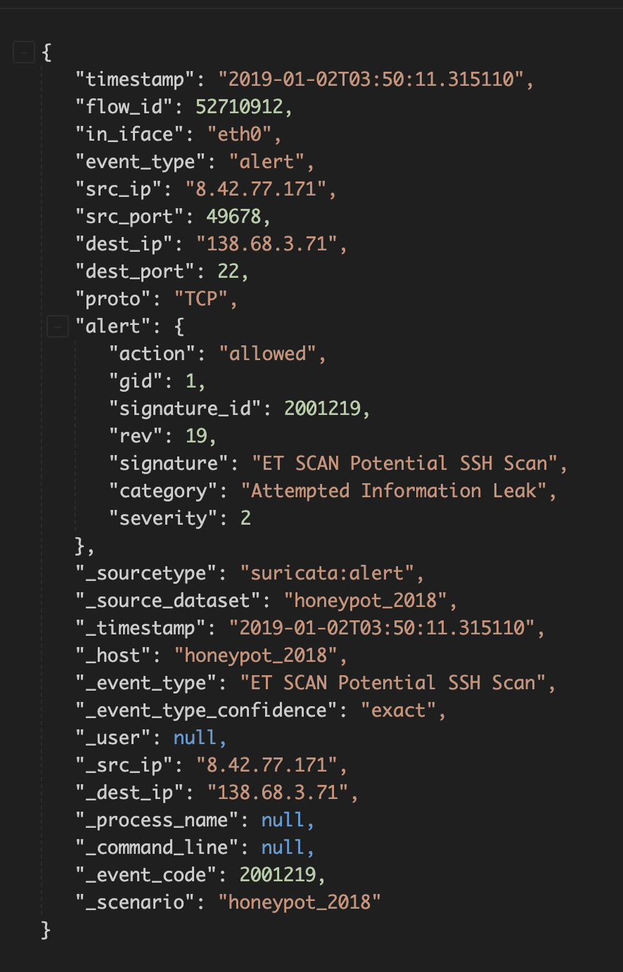
각 현황
5. 데이터 수집 및 전처리/정규화(이세훈/윤정님)
2. Suricata
총 251개
로그 유형
WRCCDC 2018: 207건 (SSH 스캔, 악성코드, C2 탐지)
Honeypot 2018: 44건
예시 : JSON 배열 → JSONL wrccdc_2018_alerts.json -> suricata_alerts.jsonl

Slide 8
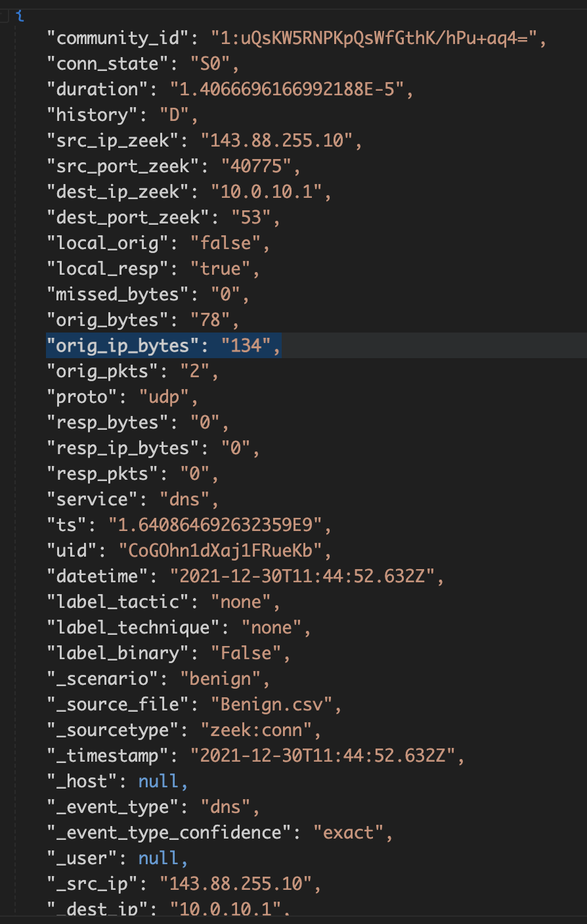
각 현황
5. 데이터 수집 및 전처리/정규화(이세훈/윤정님)
Zeek
총 20,058개
네트워크 플로우 확보 출처: University of West Florida (UWF-ZeekDataFall22, 2022)
Command & Control (T1071): 17건
Lateral Movement (T1210): 11건
Execution (T1204): 30건
Reconnaissance (T1592): 2,492건
Benign (정상): 17,508건
*Zeek: CSV → JSONL (파일 위치 : step6_normalized/zeek_uwf.jsonl)

Slide 9
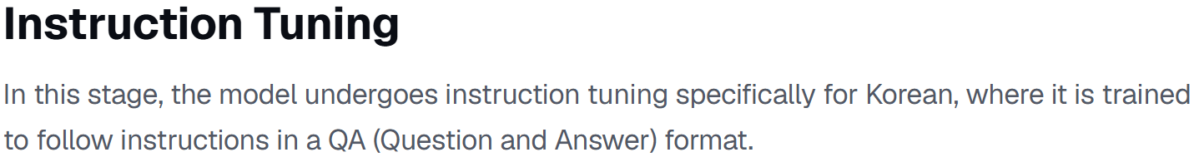
각 현황
6. 모델 전수조사 및 RTX 5090 한계치 체크(이세훈/도영님)
계열 | 모델 이름 | 연도 | 사이즈
Ministral | mistralai/Ministral-3-14B-Reasoning-2512 | 2025 | 14B
Ministral | mistralai/Ministral-3-8B-Reasoning-2512 | 2025 | 8B
Google | google/gemma-4-31B-it/assistant | 2026 | 33B
Google | google/gemma-4-26B-A4B-it/assistant | 2026 | 27B
Upstage | upstage/SOLAR-10.7B-Instruct-v1.0 | 2024 | 10.7B
Upstage | upstage/solar-pro-preview-pretrained | 2024 | 22B
LG | LGAI-EXAONE/EXAONE-Deep-32B/AWQ | 2026 | 32B
LG | LGAI-EXAONE/EXAONE-Deep-7.8B/AWQ | 2026 | 8B
11개 언어
35개 언어
명시 안됨 다만
2개 언어
Notes:
EXAONE-Deep-7.8B

Slide 10
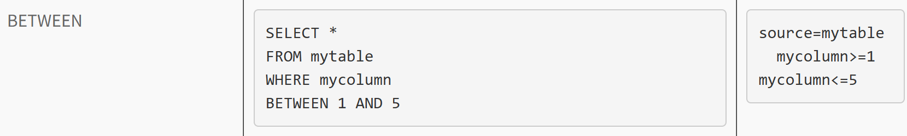
각 현황
7. 앞으로 해야 할 일
수집한 데이터 통합 및 검수
수집한 데이터 네트워크 로그 맞는지 군 간부님과 더블체크
SPL 공부+군 간부님 도움(가능하다면)->GT 데이터셋 먼저 확보
GT 데이터셋으로 LLM 모델 학습 전 성능 체크(baseline)
8개 모델 중 Top n개만 선별
GT 데이터셋를 토대로 학습 데이터 증강 / 양 불리기
학습 데이터를 Top n개 모델 학습(LoRA/QLoRA 등)
GT 데이터셋으로 최종 성능 비교
만약 성능이 안 나온다 그때 생각해보기
Notes:
EXAONE-Deep-7.8B

Slide 11
감사합니다
Vision AI
발표자:아무개

